Slide 1
Управление состоянием приложения

Slide 2
Цель и задачи занятия
Цель
Понять, что такое состояние приложения
Задачи
Изучить виды состояний
Обзор архитектурных паттернов
Обзор сложившихся практик по решению проблем управления состояний

Slide 3
План занятия
Состояния приложения.
Рассмотрим виды состояний.
Посмотрим на популярные архитектурные паттерны.
Разберем основные практики: Mobx, Redux, React Context API.

Slide 4
Состояние приложения
Состояние приложения –
это сохраненные
данные в переменных

Slide 5
Состояние приложения
Приложения с состоянием
var number = 1;
function increment() {
return number++;
}
// глобальная переменная изменяется: number = 2
increment();

Slide 6
Состояние приложения
Приложения без состояния
var number = 1;
function increment(n) {
return n + 1;
}
// глобальная переменная НЕ изменяется: возвращает 2
increment(number);

Slide 7
Состояние приложения
Какие данные хранить?
Что храним в URL?
Что нужно для UI?
Как синхронизировать состояние?

Slide 8
Состояние приложения
Типы состояний:
Состояние сервера
Постоянное состояние
Состояние URL и маршрутизации
Состояние клиента
Локальное состояние интерфейса
Временное состояние клиента

Slide 9
Состояние приложения
Состояние сервера –
хранится на сервере
и предоставляется через REST

Slide 10
Состояние приложения
Постоянное состояние –
данные состояний сервера,
которые хранятся локально в памяти клиента

Slide 11
Состояние приложения
Состояние клиента не хранится на сервере. Примером являются фильтры для создания списков.

Slide 12
Состояние приложения
Временное состояние клиента.
Приложения часто хранят информацию на клиенте не используя URL.

Slide 13
Состояние приложения
Локальное состояние UI
Отображение элементов интерфейса
в зависимости от параметров

Slide 14
Состояние приложения
URL и состояние маршрутизации
Маршрутизации в приложении определяет где находится пользователь.

Slide 15
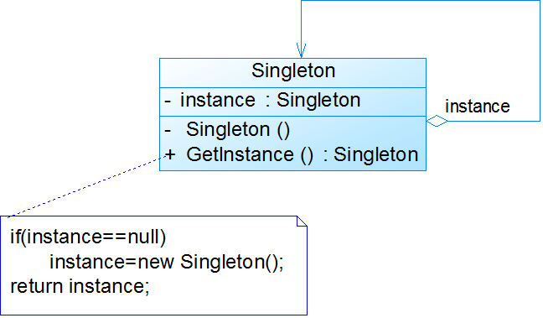
Состояние приложения
Одиночка (Singleton)

Slide 16
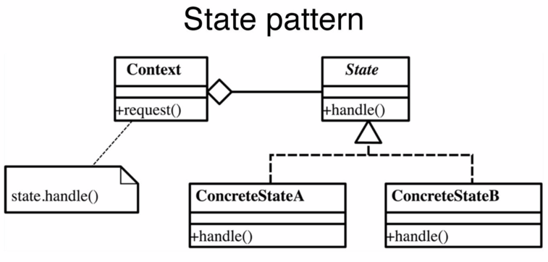
Состояние приложения
Состояние (State)

Slide 17
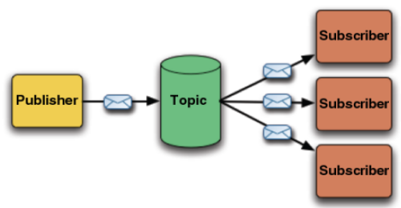
Состояние приложения
Издатель-подписчик (Subscriber-publisher)

Slide 18
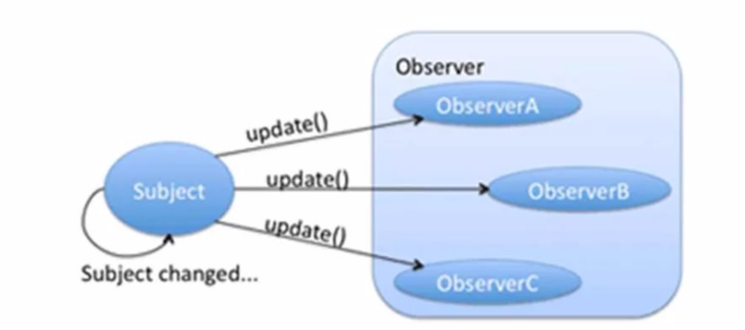
Состояние приложения
Наблюдатель (Observer)

Slide 19
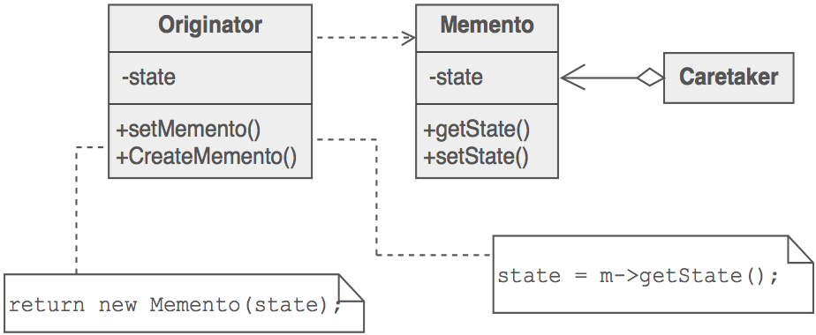
Состояние приложения
Хранитель (Memento)

Slide 20
Состояние приложения
Mobx

Slide 21
Состояние приложения

Slide 22
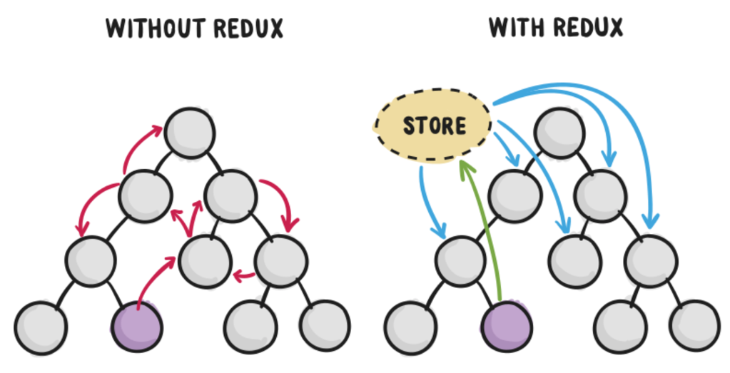
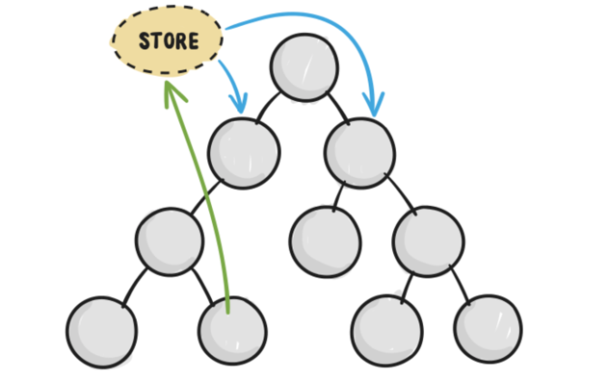
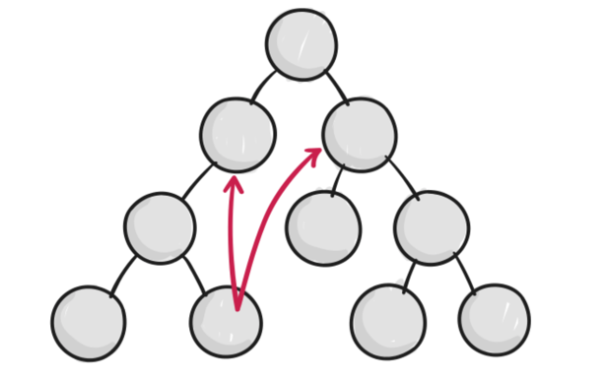
Состояние приложения

Slide 23
Состояние приложения

Slide 24
Состояние приложения
URL и состояние маршрутизации
Маршрутизации в приложении определяет где находится пользователь.

Slide 25
Вопросы?

